Slide 1

都市基层社会治理
课程介绍
2024

Slide 2



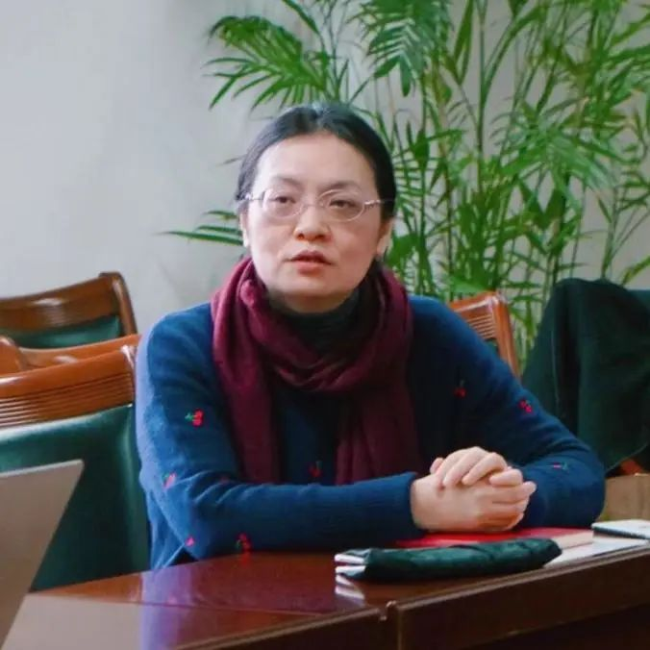
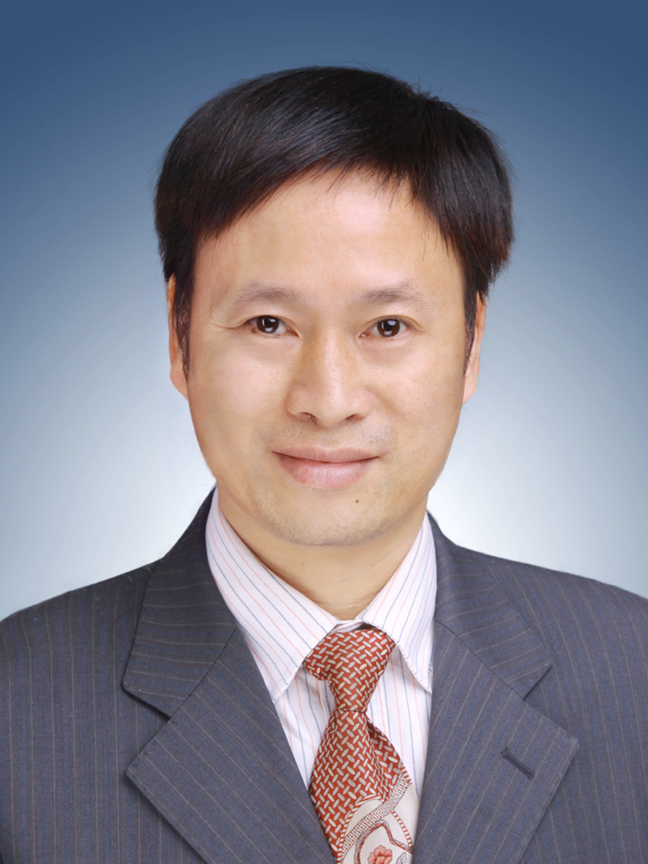
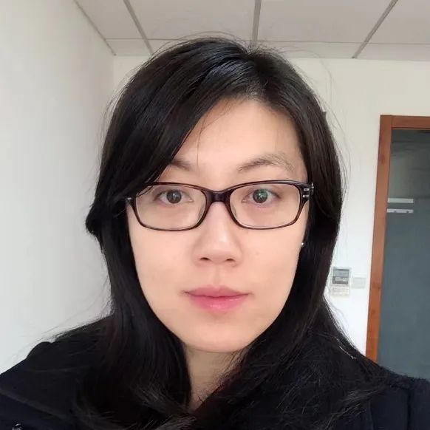
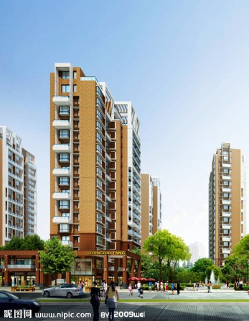

团队成员

Slide 3
课程概述
01
本课程以政治学、管理学、法学和社会学等学科知识为基础，探讨上海市基层社会治理问题。
02
课程对象为城市基层公共服务供给与公共事务处理，运用社会治理的基本理论、知识和方法。
03
课程属于综合性应用课程，注重培养学生对社会治理问题的综合思考和分析能力。

Slide 4
课程目标
学校办学使命：匡时济民，参与公共服务，引领社会发展。
01
公共管理人才专业定位：具有强烈“社会责任感和公共服务意识”。
02
理论与实践相结合的教育方式：开展现场社会实践教学。
03

Slide 5
课程目标
知识目标
让学生系统了解上海市基层社会治理的组织体系与运作方式，了解新技术特别是互联网技术大数据技术发展对基层社会治理的影响。
能力目标
结合社会治理理论对社会治理问题作出有效分析，尝试形成解决方案，并学会对基层社会治理问题设计调研方案，掌握基本的调研技能，撰写调研报告。
价值目标
在深入了解和参与社会治理的过程中增强社会责任感，在提升公共服务能力的同时提升公共服务意识。

Slide 6
教学重点与难点
（1）实践环节薄弱，学生缺乏管理经验带来理论学习困难；
（2）学校与社会协同不足，难以实现对学生管理能力和素养的锻炼；
（3）“专业课程”第一课堂与“实践育人”第二课堂的衔接：培养学生运用第一课堂知识针对性解决实际问题并增强研究创新能力、培养社会责任感及使命感。

Slide 7
教学内容
本课程共32个学时，其中课堂教学6学时，现场实践教学24学时，调研报告汇报及点评2学时。
课堂教学内容主要包括上海基层社会治理的组织体系与运行机制、基层社会治理党建理论、社会治理其他相关理论。
社会实践教学内容主要包括睦邻社区建设、两新组织党建、社区环境治理、社区物业治理、老旧小区改造、社区网格化管理、社区静态交通管理、都市近郊乡村振兴、智慧城市建设之“一网通办”，以及智慧城市建设之“一网统管”和老龄化社区治理等方面的内容。

Slide 8
课程场次安排
第一讲 | 上海基层社会治理的组织体系与运行机制 | 第二讲 | 党建引领共建睦邻社区
第三讲 | 社区治理党建理论 | 第四讲 | 两新组织党建
第五讲 | 社区应急管理 | 第六讲 | 老旧小区改造
第七讲 | “三驾马车”社区物业治理 | 第八讲 | 网格化管理
第九讲 | 老龄化社区治理及智能交通管理相关理论 | 第十讲 | 社区静态交通智能管理
第十一讲 | 都市近郊乡村振兴产业融合之路 | 第十二讲 | 一网统管
第十三讲 | 一网通办 | 第十四讲 | 社区环境管理
第十五讲 | 老青互助教学 | 第十六周 | 调研报告汇报及点评

Slide 9
课程基本内容
第一讲 | 上海基层社会治理的组织体系与运行机制 | 第二讲 | 党建引领共建睦邻社区
第三讲 | 社区治理党建理论 | 第四讲 | 两新组织党建
第五讲 | 社区环境治理与应急治理相关理论 | 第六讲 | 老旧小区改造
第七讲 | “三驾马车”社区治理 | 第八讲 | 网格化管理
第九讲 | 老龄化社区治理及智能交通管理相关理论 | 第十讲 | 社区静态交通智能管理
第十一讲 | 一网通办 | 第十二讲 | 一网统管

Slide 10
每次现场教学要求
1、提前五分钟到
2、（从第四周起）每个小组负责一次，回来要写报道（500-1000字，要配照片）
3、负责写报道的小组同时要负责准备三个问题，现场教学结束后向对方询问或请教

Slide 11

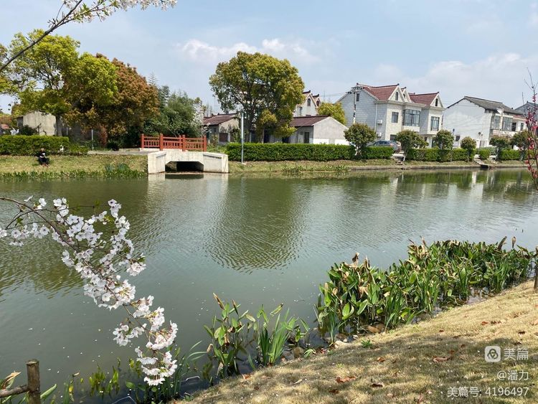
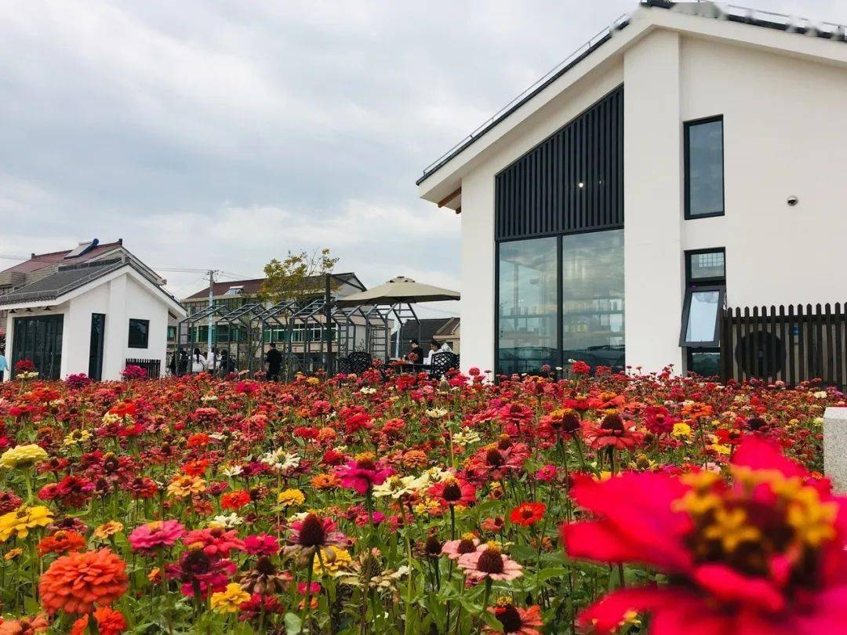
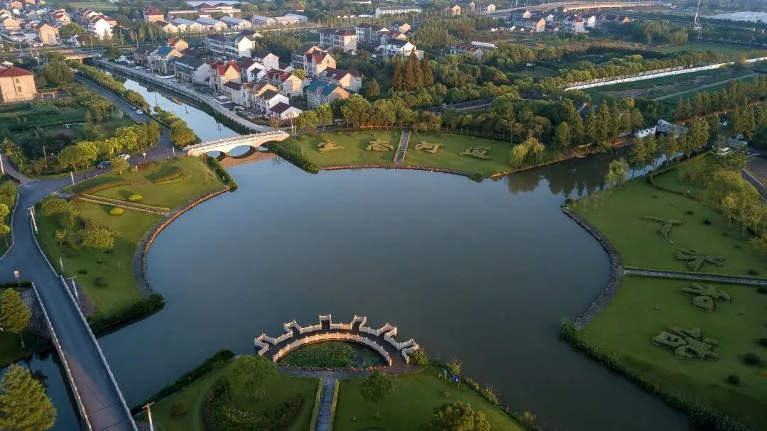
浦东连民村美景

Slide 12
考核方式
1
2
3
4
课堂参与
文献综述
调研报告
额外加分
15%
25%
60%
5%

Slide 13
调研报告选题
1、两新组织党建
2、一网统管
3、一网通办
4、物业治理、路在何方
5、老旧小区改造
6、社区疫情防控
7、社区垃圾分类
8、社区（学校）停车治理
9、老龄化社区治理

Slide 14
调研不够选题
社区食堂路在何方？
党建引领共建睦邻门
党建引领物业治理模式
社区网格化管理探索
其他自己有兴趣的选题，先报告老师，在老师的同意下进行
选题最迟不晚于第六周确定

Slide 15
特别提醒
作业千万不要抄袭！

